Slide 1
上一课重点内容
转化及转化作图(概念和作图方法)
转导和转导作图(概念和作图方法)
主要概念：
  转化和转导
  普遍性转导和局限性转导
  流产转导

Slide 2
第五章 病毒的遗传分析
哈工大-遗传学
第五章 病毒的遗传分析

Slide 3
病毒为单倍体，根据宿主细胞的不同将病毒分为：动物病毒、植物病毒和细菌病毒(噬菌体)
哈工大-遗传学
第五章 病毒的遗传分析

Slide 4
几种病毒染色体的特点
病毒
宿主
核酸结构
染色体类型
T-
偶数噬菌体
E.coli
双链
DNA
线状；环状排列末端有
RS
T7
E.coli
双链
DNA
线状；单一顺序
λ
E.coli
双链
DNA
线状；单股粘性末端
P22
沙门氏菌
双链
DNA
线状；单一顺序
φ×
174
E.coli
单链
DNA
环状
Q
β
E.coli
单链
RNA
线状
呼肠病毒
哺乳动物
双链
RNA
几个片段
SV40
人类
双链
DNA
超螺旋环
鼠白血病病毒
鼠
单链
RNA
几个片段
烟草花叶病毒
烟草
单链
RNA
线状
哈工大-遗传学
第五章 病毒的遗传分析

Slide 5
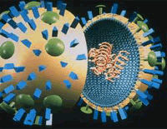
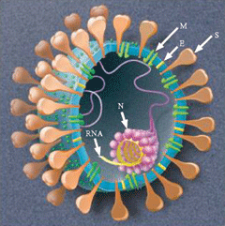
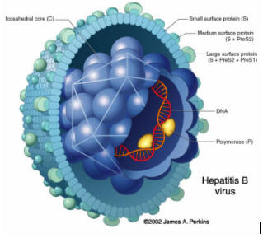
流感病毒
SARS病毒
肝炎病毒

Slide 6
噬菌体作为遗传分析材料的优越性
1、世代周期短,子代群体大;
2、遗传物质比较简单;
3、单倍体，便于研究基因突变;
4、突变体多;
哈工大-遗传学
第五章 病毒的遗传分析

Slide 7
第一节 噬菌体及其突变型
哈工大-遗传学
第五章 病毒的遗传分析

Slide 8
一、噬菌体简介
1. 结构简单
蛋白质外壳、核酸、某些碳水化合物、脂肪等。
2. 具有多样性
外壳的蛋白质种类、染色体类型和结构。
哈工大-遗传学
第五章 病毒的遗传分析

Slide 9

3. 根据噬菌体与宿主的关系，将噬菌体分为：
烈性噬菌体：感染宿主细胞后就进入裂解反应，使
宿主细胞裂解，如大肠杆菌T噬菌体系列。
温和噬菌体：感染宿主细胞后具有裂解和溶源两种
发育途径，如P1和λ噬菌体。
哈工大-遗传学
第五章 病毒的遗传分析

Slide 10

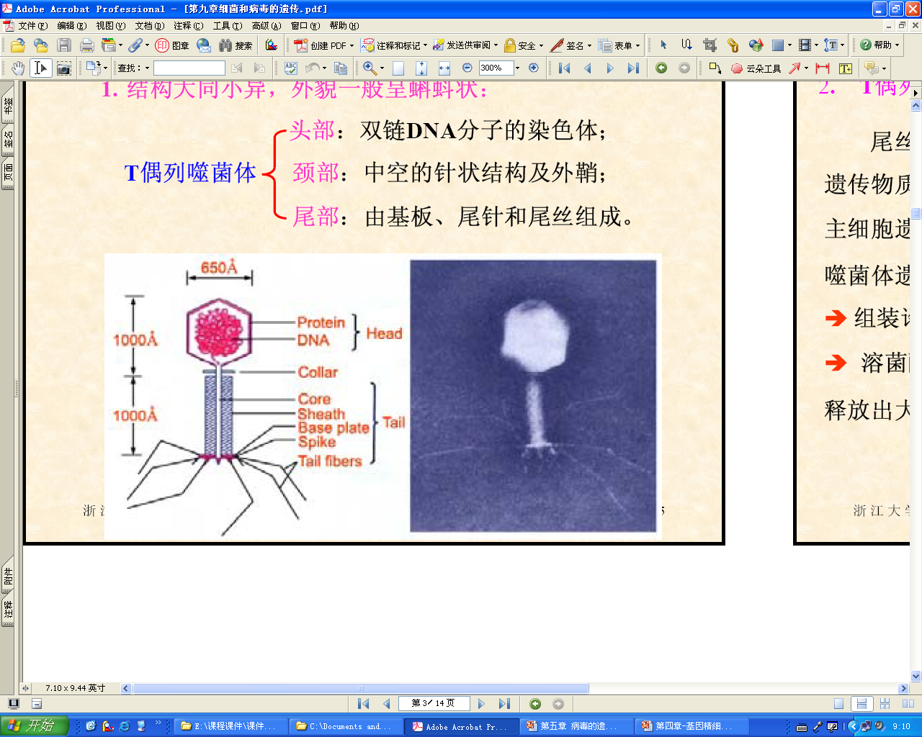
(一)、烈性噬菌体
结构大同小异，外貌一般呈蝌蚪状
头部：双链DNA分子的染色体；
颈部：中空的针状结构及外鞘；
尾部：由基板、尾针和尾丝组成。
哈工大-遗传学
第五章 病毒的遗传分析

Slide 11
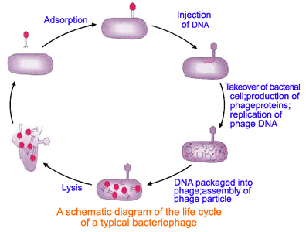
烈性噬菌体的感染周期
固定
注入
合成与破坏
组装
裂解
哈工大-遗传学
第五章 病毒的遗传分析

Slide 12
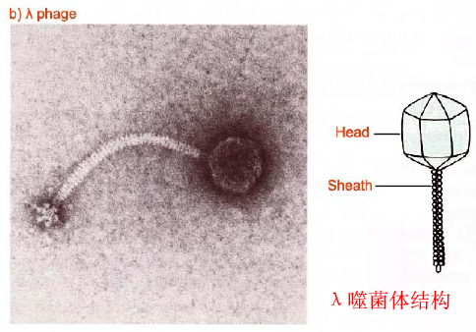
(二)、温和噬菌体
例如λ和P1噬菌体，λ和P1各代表一种略有不同的溶源性类型
哈工大-遗传学
第五章 病毒的遗传分析

Slide 13
λ和P1噬菌体
λ和P1各代表一种略有不同的溶源性类型
λ噬菌体：通过交换整合到细菌染色体上，λ噬菌体随细胞染色体复制而复制，细胞中有一个拷贝。
P1噬菌体：侵入后并不整合到细菌的染色体上，而是独立存在于细胞质内；P1噬菌体复制则使每个子细胞中至少含有一个拷贝。
哈工大-遗传学
第五章 病毒的遗传分析

Slide 14
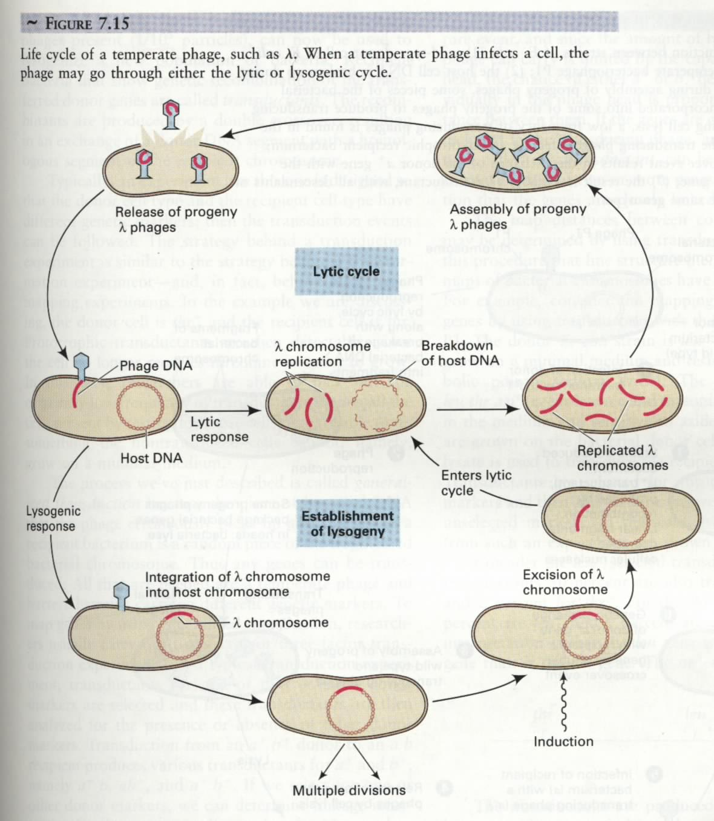
λ噬菌体
哈工大-遗传学
第五章 病毒的遗传分析

Slide 15
二、噬菌体突变型
噬菌体的各种突变型
1、噬菌斑形态突变（plaque morphology)
2、宿主范围突变:(host range, h)
3、条件致死突变：限制条件下不能繁殖
许可条件下可以繁殖
哈工大-遗传学
第五章 病毒的遗传分析

Slide 16
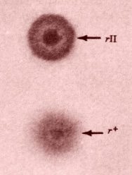
哈工大-遗传学
第五章 病毒的遗传分析

Slide 17
T2野生型与几种突变型的区别
类 型 | 不同大肠杆菌平板上噬菌斑表型
 | B | K(λ) | S
r⁺ | 小噬菌斑 | 小噬菌斑 | 小噬菌斑
rⅠ | 大噬菌斑 | 小噬菌斑 | 小噬菌斑
rⅡ | 大噬菌斑 | 无噬菌斑（致死） | 小噬菌斑
rⅢ | 大噬菌斑 | 小噬菌斑 | 小噬菌斑
哈工大-遗传学
第五章 病毒的遗传分析

Slide 18
常用的两类条件致死突变：
温度敏感条件致死突变(ts)：基因突变后所编码的蛋白质在限制温度下不稳定而丧失活性。
抑制因子敏感突变(sus)：突变使得原来正常的密码子变成了终止密码，因而翻译提前终止，不能形成完整肽链和有活性的蛋白质。分为三类：
UAG(amber), UAA(ocher), UGA(opal)
琥珀突变 赭石突变 乳白突变
哈工大-遗传学
第五章 病毒的遗传分析

Slide 19
三种突变只有在带有无义抑制基因
的宿主中可产生后代
哈工大-遗传学
第五章 病毒的遗传分析

Slide 20

例如：噬菌体结构基因 细菌tRNA基因反密码子
正常 突变 突变 正常
基因：5`TAC 3`5`TAG 3` 3`ATC 5` 3`ATG 5`
   
mRNA 5`UAC 3` 5`UAG 3` 3`AUC 5` 3`AUG 5`
 
表型：酪氨酸 终止
5`UAG 3`
酪氨酸
酪氨酸
3`AUC 5`
酪氨酸

Slide 21
第二节 重组测验
哈工大-遗传学
第五章 病毒的遗传分析

Slide 22
一、两个基因间的重组分析
r⁺:小噬菌斑，直径为1mm左右，周边有朦胧的光环。
r⁻:大噬菌斑，直径约2mm左右，周缘清晰。
T2
哈工大-遗传学
第五章 病毒的遗传分析

Slide 23
原氧型h⁺噬菌体：能侵染菌株B，但不能侵染菌株B/2，所以把h⁺ 噬菌体接种到B和B/2的混合培养物时，噬菌斑是半透明。
突变型h⁻噬菌体：既能侵染菌株B，也能侵染菌株B/2，所以把h⁻ 噬菌体接种到B和B/2的混合培养物时，噬菌斑是透明。
哈工大-遗传学
第五章 病毒的遗传分析

Slide 24
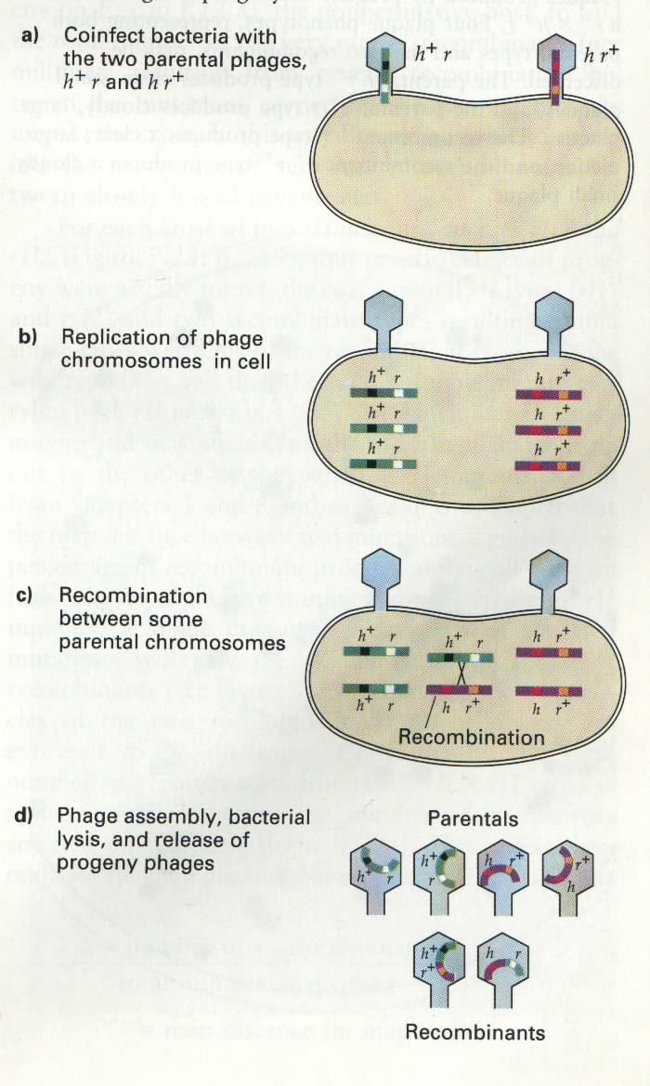
哈工大-遗传学
第五章 病毒的遗传分析

Slide 25

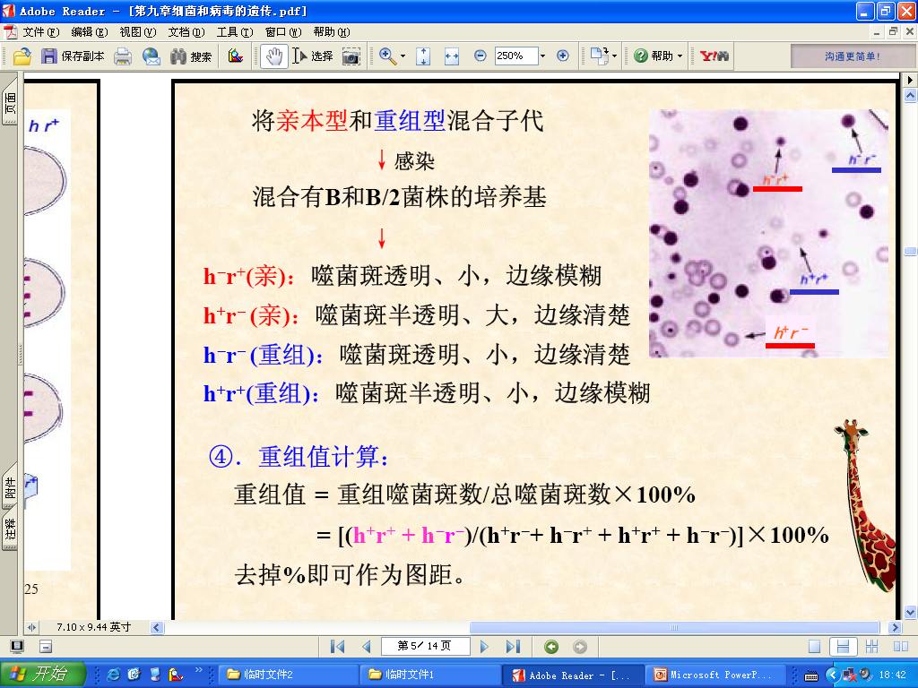

h⁻r⁺ (亲本)：噬菌斑透明、小（边缘模糊）
h⁺r⁻ (亲本)：噬菌斑半透明、大（边缘清晰）
h⁻r⁻ (重组)：噬菌斑透明、大（边缘清晰）
h⁺r⁺ (重组)：噬菌斑半透明、小（边缘模糊）
哈工大-遗传学
第五章 病毒的遗传分析

Slide 26
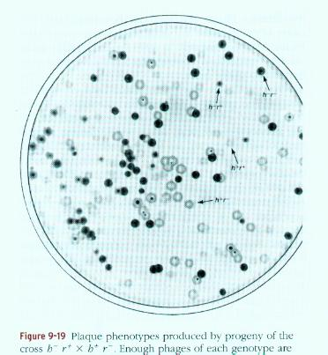
哈工大-遗传学
第五章 病毒的遗传分析

Slide 27
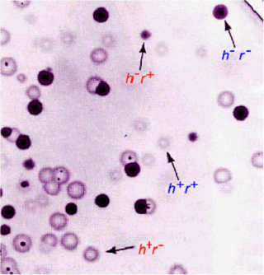
哈工大-遗传学
第五章 病毒的遗传分析

Slide 28
两个T4噬菌体品系感染E.coli细胞，品系1的基因型是abc，品系2的基因型是a⁺b⁺c⁺。重组后获得如下表的数据。问：a、b和c是否连锁？如连锁确定其顺序和图距；（2）、计算并发系数，其数值代表的意义是什么？
基因型 | abc | ab⁺c⁺ | abc⁺ | ab⁺c
频率 | 0.34 | 0.05 | 0.08 | 0.02
基因型 | a⁺b⁺c⁺ | a⁺bc | a⁺b⁺c | a⁺bc⁺
频率 | 0.35 | 0.05 | 0.09 | 0.02
哈工大-遗传学
第五章 病毒的遗传分析

Slide 29
两个基因的噬菌体杂交后所测定的重组率如下：
ab⁺ × a⁺b | 3.0%
ac⁺ × a⁺c | 2.0%
bc⁺ × b⁺c | 1.5%
(1). a、b、c 三个基因在连锁图上的次序如何？为什么它们之间的距离不是累加的？
(2). 假定三因子杂交，ab⁺c × a⁺bc⁺, 预期哪两种类型的重组子频率最低？
(3). 计算(2)所假定的三因子杂交中，各重组类型的频率？
哈工大-遗传学
第五章 病毒的遗传分析

Slide 30
二、Benzer的重组测验
T2野生型与几种突变型的区别
类 型 | 不同大肠杆菌平板上噬菌斑表型
 | B | K(λ) | S
r⁺ | 小噬菌斑 | 小噬菌斑 | 小噬菌斑
rⅠ | 大噬菌斑 | 小噬菌斑 | 小噬菌斑
rⅡ | 大噬菌斑 | 无噬菌斑（致死） | 小噬菌斑
rⅢ | 大噬菌斑 | 小噬菌斑 | 小噬菌斑
哈工大-遗传学
第五章 病毒的遗传分析

Slide 31
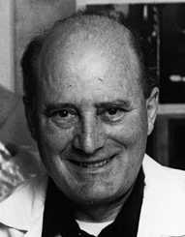


rIIA1 mutant
rIIA2 mutant
单独感染
E.coli K (λ)
单独感染
E.coli K (λ)
混合感染E.coli B
K (λ)
不能正常生长
不能正常生长
能正常生长
哈工大-遗传学
第五章 病毒的遗传分析

Slide 32
基因内重组
Discovery of Recombination Within the Gene
rIIA1
rIIA2
m 1
m 2
Chromosome carring mutation 1
Chromosome carring mutation 2
Recombination within the gene
Chromosome carring mutation 1 and 2
Wild type
哈工大-遗传学
第五章 病毒的遗传分析

Slide 33
两种rⅡ突变类型：r^{x}、r^{y}
r^{x} + × + r^{y}
E.coli B板
接种
B板 K(λ)板
计数
混合感染
r^{x} +、+ r^{y}
r^{x}r^{y} 、+ +
+ +
均能生长 唯一生长
哈工大-遗传学
第五章 病毒的遗传分析

Slide 34
第三节 互补测验
哈工大-遗传学
第五章 病毒的遗传分析

Slide 35

一、 互补测验原理
rII 47 104 101 103 105 106 51 102
rII region
rⅡ有3000个突变型，表型相似，无法区分，这些突变型是是属于一个基因还是几个基因？
哈工大-遗传学
第五章 病毒的遗传分析

Slide 36
互补测验原理
两个致死突变位于不同基因
两个致死突变位于同一基因
a1 B
A b1
①
①
②
②
A b2
A b2
互惠互利
同病相连
相 依 为 命 ！
无 能 为 力 ！

Slide 37

a1 B
A b1
A b2
A b2
带有不同突变位点的噬菌体同时感染一个E.coli，构成双突变杂合二倍体，组成互补测验体系，以测定各突变位点所在基因的等位性
哈工大-遗传学
第五章 病毒的遗传分析

Slide 38
a1 B
A b2
不同
基因座
具有
突变
位点
处于
功能互补效应
同一
基因座
不具有
A b1
哈工大-遗传学
A b2
第五章 病毒的遗传分析

Slide 39
二、顺反测验(互补测验)
顺式(cis)：两个突变同时排在一条“染色体” 上，而另一条“染色体”上两个位点均正常；
反式(trans)：两个突变分别位于两条“染色体”上；
顺反测验：指将两个突变分别处于顺式和反式，根据其表型确定两个突变是否是同一基因的试验。
哈工大-遗传学
第五章 病毒的遗传分析

Slide 40
 | 顺式测验 | 反式测验
突变位点在同一顺反子内
突变位点不在同一顺反子内
+ | −
+ | +
当顺式有功能，而反式没有功能时，突变位点突变位点在同一顺反子内；当顺式有功能，而反式也有功能时，突变位点突变位点在不同顺反子内。
哈工大-遗传学
第五章 病毒的遗传分析

Slide 41
T4 噬菌体的rII 区包含两个基因
rII47 104 101 103 105 106 51 102
● ● ● ● ● ● ● ●
A gene
B gene
顺反子：不同突变之间没有互补的功能区。一个顺反子就是一个基因基因座位，是遗传上的一个功能单位，包含多个突变位点，因而不是一个突变单位或重组单位。
哈工大-遗传学
第五章 病毒的遗传分析

Slide 42
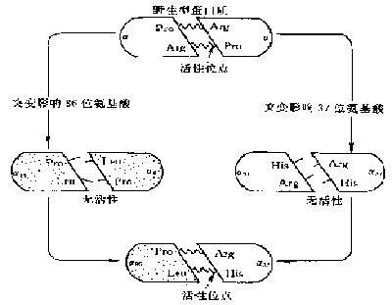
三、 基因内互补
1、 基因内互补的机理
哈工大-遗传学
第五章 病毒的遗传分析

Slide 43
2、 基因内互补与基因间互补的区别
 | 基因间互补 | 基因内互补
发生机率 | 普遍存在 | 仅少数能发生
缺失突变 | 能发生互补 | 不能发生
酶活性 | 同野生型一样 | 明显低于野生型（仅25%）
哈工大-遗传学
第五章 病毒的遗传分析

Slide 44

第四节 缺失作图
点突变和缺失突变的区别：
1、点突变是单个位点的突变，缺失突变是多个位点的
突变；
2、点突变可回复，而缺失突变不可；
3、点突变之间可发生重组，缺失突变同这个缺失区的点突变间不可重组，即无法通过重组而恢复原氧型核苷酸顺序。
哈工大-遗传学
第五章 病毒的遗传分析

Slide 45
凡是能和某一缺失突变进行重组的，他的位置一定不在缺失范围内，凡是不能重组的，它的位置一定在缺失范围内。
缺失作图：Benzer根据这一原理很方便地把数千个独立的rⅡ突变定位在rⅡ遗传图上更小的区段内，此方法称缺失作图。
哈工大-遗传学
第五章 病毒的遗传分析

Slide 46
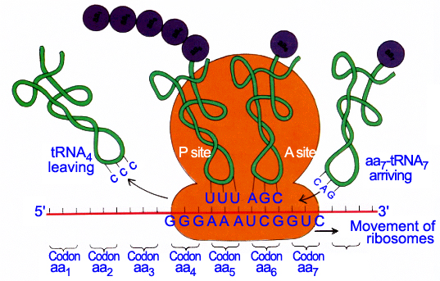
哈工大-遗传学
第五章 病毒的遗传分析

